Slide 1
ENTITY RELATIONSHIP DIAGRAMS (ERD)
STMIK AMIKOM PURWOKERTO

Slide 2
Outline
Komponen Utama ERD
Diagram E-R
Relasi dan Himpunan Relasi
Kardinalitas
Derajat Hubungan
Agregasi
Tahapan Pembuatan ERD

Slide 3
Komponen Utama ERD
1. Entitas
2. Atribut
3. Relasi

Slide 4
Entitas
Merupakan sebuah objek yg keberadaannya dapat dibedakan terhadap objek lain
Entitas dapat berupa:
  Orang (mahasiswa, dosen, pegawai, penerbit)
  Benda (mobil, mesin)
  Tempat (propinsi, negara)
  kejadian (penjualan, registrasi)
  konsep (mata kuliah, kurikulum)

Slide 5
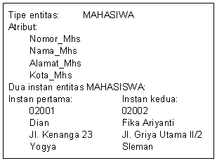
Tipe Entitas & Instan Entitas
Notes:
ekum

Slide 6
Atribut
Properti/karakteristik yang melekat dalam suatu entitas, dimana properti itu bermakna bagi organisasi/perusahaan
Contoh entitas orang sebagai mahasiswa membutuhkan atribut-atribut yg bermakna bagi perkuliahan seperti:
NIM
NAMA
ALAMAT
TELP
Notes:
ekum

Slide 7
Atribut Sederhana & Atribut Komposit
  Atribut sederhana tidak bisa dipecah menjadi bagian yg lebih kecil lagi
  Atribut komposit adalah atribut yg dapat dipecah menjadi komponen yg lain:
NIM : kode_angkatan, kode_jurusan, nomor_mhs
    NAMA : Nama_Depan, Nama_Tengah,Nama_Belakang
    ALAMAT: Nama_Jalan, Kode_Pos
    TELPON: kode_area, nomor_telp
Notes:
ekum

Slide 8
Atribut nilai tunggal & Atribut nilai berganda
Atribut nilai tunggal adalah atribut yang memiliki nilai tunggal
Atribut nilai berganda adalah atribut yang berkemungkinan memiliki nilai lebih dari satu
  Contoh:
  Nomor_Telpon, Ketrampilan_Pemrograman

Slide 9
Atribut tersimpan & Atribut turunan
Atribut tersimpan adalah atribut yang nilainya secara eksplisit tersimpan dalam tabel
Atribut turunan adalah atribut yang nilainya dapat dikalkulasi dari nilai atribut tersimpan

Slide 10
Himpunan Entitas
Sekumpulan entitas yg berbagi atribut yg sama
Misal himpunan entitas pada pencatatan data pengobatan dirumah sakit sbb:
1. pemeriksaan
2. dokter
3. pasien
4. resep
5. obat
6. penyakit

Slide 11
Diagram E-R
Diagram E-R berupa model data konseptual, yg merepresentasikan data dlm suatu organisasi
Tidak bergantung kepada software yg akan dipakai untuk mengimplementasikan BD
Sejauh ini banyak sekali model notasi yang dipakai untuk membuat diagram E-R

Slide 12
Simbol Diagram E-R
ENTITAS
Kardinalitas:
Selalu hanya satu
Hubungan
Satu atau banyak
Atribut
Nol atau satu
Nol, satu, atau banyak
Garis bawah: Kunci / pengenal (identifier)

Slide 13
Simbol Lain-lain
Entitas kuat
Entitas asosiatif
Entitas lemah
Atribut
Hubungan
Atribut nilai berganda
Hubungan pengidentifikasi
Atribut turunan

Slide 14
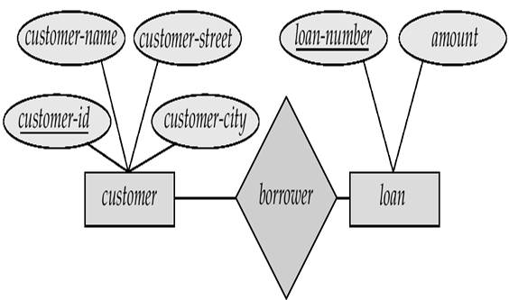
Contoh ERD

Slide 15
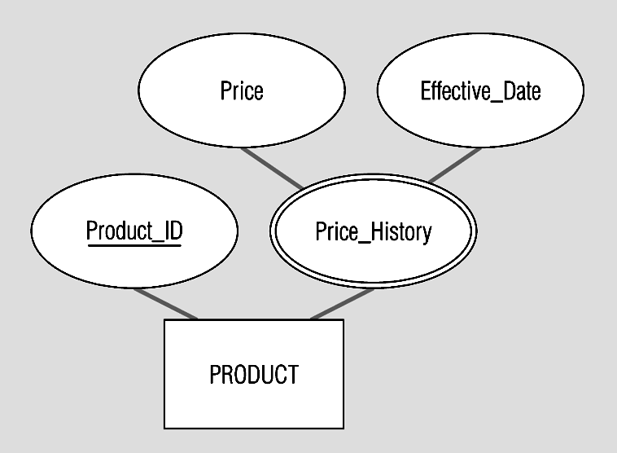
E-R Diagram Dengan Atribut Bernilai Banyak dan Atribut Komposit

Slide 16
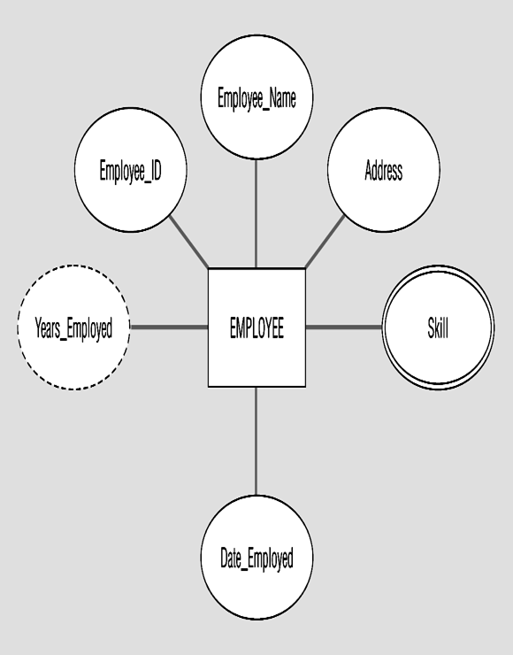
E-R Diagram Dengan Atribut Bernilai Banyak dan Atribut Turunan

Slide 17

Contoh ERD dengan Atribut Komposit, Atribut Nilai Berganda & Atribut Turunan

Slide 18
Relasi dan Himpunan Relasi
Relasi (relationship) menunjukkan adanya hubungan di antara sejumlah entitas yang berasal dari himpunan entitas yang berbeda.
Contoh: antara Dosen_Wali dan Mahasiswa terdapat hubungan berupa bimbingan, antara nasabah dan pinjaman bank terdapat hubungan peminjaman (borrower).
Himpunan relasi dilambangkan sebagai belah ketupat

Slide 19
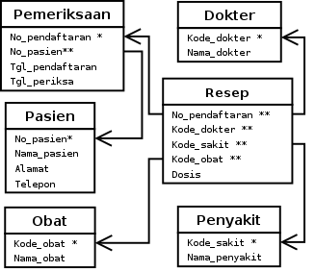
Kerelasian
Hubungan antara beberapa tipe entitas

Slide 20
Derajat Relasi
Derajat Relasi Minimum
Jumlah instan tersedikit dalam sebuah entitas yang mungkin dikaitkan dengan setiap instan pada entitas lain
Derajat Relasi Maksimum
Jumlah instan terbanyak dalam sebuah entitas yang mungkin dikaitkan dengan setiap instan pada entitas lain

Slide 21
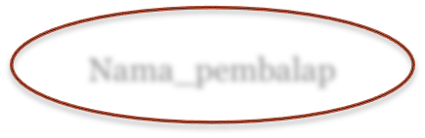
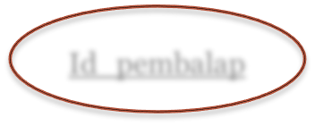
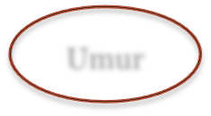


Nama_pembalap
Id_pembalap
Umur
Mengendarai
PEMBALAP
MOBIL
No_mobil
Merk_mobil

Slide 22
Nama_pembalap
Id_pembalap
Umur
Mengendarai
PEMBALAP
MOBIL
No_mobil
Merk_mobil

Slide 23
Kardinalitas
Kardinalitas menunjukkan jumlah maksimum entitas yang dapat berelasi dengan entitas pada himpunan entitas yang lain.
Paling berguna dalam menggambarkan relasi antara dua himpunan entitas (binary relationship sets).
Kardinalitas yang terjadi di antara dua himpunan entitas dapat berupa:
Satu ke Satu (One to One)
Satu ke Banyak (One to Many)
Banyak ke Satu (Many to One)
Banyak ke Banyak (Many to Many)

Slide 24
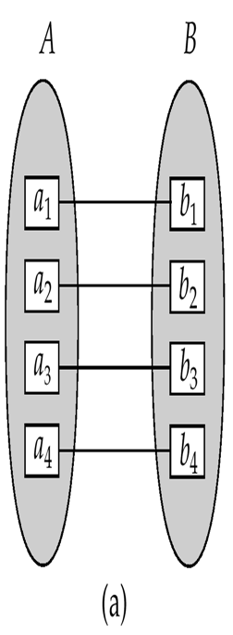
Satu ke Satu (One to One)
Berarti setiap entitas pada himpunan entitas A berhubungan dengan paling banyak dengan satu entitas pada himpunan entitas B, dan begitu juga sebaliknya.
Contoh: Dosen mengepalai Jurusan, mahasiswa memiliki orangtua

Slide 25
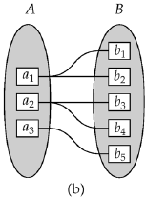
Satu ke Banyak (One to Many)
Berarti setiap entitas pada himpunan entitas A dapat berhubungan dengan banyak entitas pada himpunan entitas B, tetapi tidak sebaliknya, di mana setiap entitas pada himpunan entitas B berhubungan dengan paling banyak dengan satu entitas pada himpunan entitas A.
Contoh: Dosen mengajar Kuliah.

Slide 26
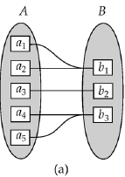
Banyak ke Satu (Many to One)
Berarti setiap entitas pada himpunan entitas A berhubungan dengan paling banyak dengan satu entitas pada himpunan entitas B, tetapi tidak sebaliknya, di mana setiap entitas pada himpunan entitas B berhubungan dengan banyak entitas pada himpunan entitas A.
Contoh: Kuliah diajar Dosen

Slide 27
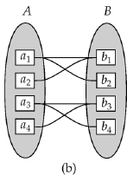
Banyak ke Banyak (Many to Many)
Berarti setiap entitas pada himpunan entitas A dapat berhubungan dengan banyak entitas pada himpunan entitas B, dan demikian juga sebaliknya, di mana setiap entitas pada himpunan entitas B dapat berhubungan dengan banyak entitas pada himpunan entitas A.
Contoh: Mahasiswa mempelajari Kuliah

Slide 28
Contoh Kardinalitas
PELANGGAN
Mengirim
PEMASOK
Mengirim
Memasok
PESANAN
Berisi
Berisi
KIRIMAN
BARANG

Slide 29
Derajat Hubungan (1)
Unary Relationship
Hubungan antara satu entitas, dimana entitas tsb berpartisipasi lebih dari satu kali dengan peran yang berbeda, disebut jg dengan recursive relationship.
Unary

Slide 30
Derajat Hubungan (2)
Binary Relationship
Merupakan hubungan antara dua entitas.
Binary
Ternary Relationship
Merupakan hubungan antara tiga entitas.
Ternary

Slide 31
Contoh Unary Relationship
Kode_kul
Kode_kul
n
kuliah_prasyarat
MATA_KULIAH
n
Kd_dosen
1
mendampingi
DOSEN
Kd_dosen
n

Slide 32
Contoh Binary Relationship
mengepalai
DOSEN
JURUSAN
Bekerja_pada
PEGAWAI
DEPARTEMEN
Mengambil
MAHASISWA
MATAKULIAH

Slide 33
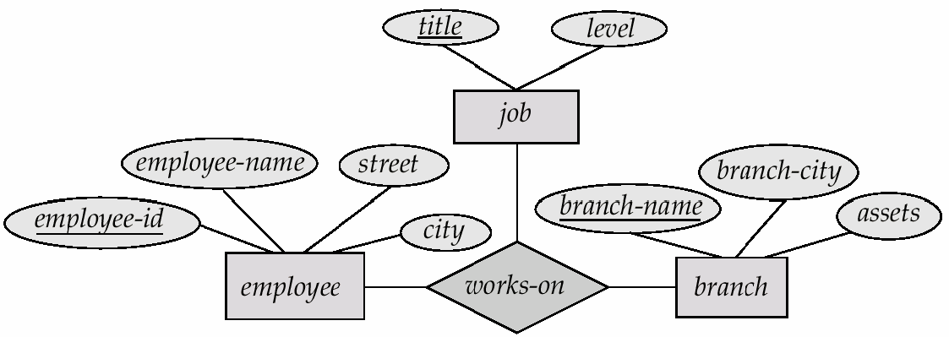
Contoh Ternary Relationship
Bentuk relasi semacam ini sedapat mungkin dihindari, karena akan mengaburkan derajat relasi yang ada dalam relasi tersebut.

Slide 34
Entitas Kuat & Entitas Lemah
Entitas kuat adalah entitas yang keberadaannya tidak bergantung pada tipe entitas lain
Entitas lemah adalah entitas yang keberadaannya bergantung pada tipe entitas lain
Contoh:
Pada universitas, MATAKULIAH adalah entitas kuat, sedangkan MATAKULIAHDITAWARKAN adalah entitas lemah.

Slide 35
Sub Entitas
Merupakan himpunan entitas yang beranggotakan entitas-entitas yang merupakan bagian dari himpunan entitas yang lebih superior/utama. Sub entitas ini merupakan hasil dekomposisi (spesialisasi) himpunan berdasarkan pengelompokan tertentu.

Slide 36
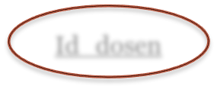
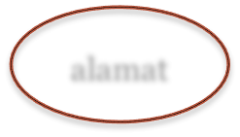
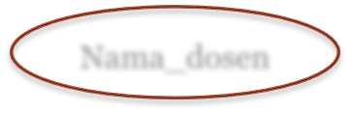

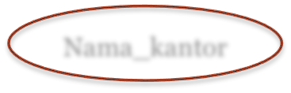
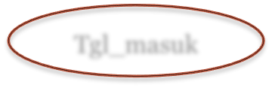

Id_dosen
DOSEN
alamat
Nama_dosen
ISA
DOSEN TETAP
DOSEN TIDAK TETAP
jabatan
Nama_kantor
Tgl_masuk
Alamat_kantor

Slide 37
Agregasi
Menggambarkan sebuah himpunan relasi yang secara langsung menghubungkan sebuah himpunan entitas dengan sebuah relasi dalam diagram ER.
Sebenarnya tidak tepat, bahkan ada yang dengan tegas tidak membolehkannya.
Untuk itu digunakan notasi khusus yang menunjukkan adanya agregasi.

Slide 38
Mempelajari
MAHASISWA
N
N
KULIAH
N
Mengikuti
N
PRAKTIKUM
Kode_pra
Nama_pra
Jml_jam
Sebuah relasi (mengikuti praktikum) hanya akan ada jika telah ada relasi Lainnya (mempelajari kuliah).

Slide 39
Tahapan Pembuatan ERD
Menentukan seluruh entitas yang akan terlibat
Menentukan atribut-atribut dari masing-masing entitas
Menentukan relasi antar entitas
Menentukan kardinalitas untuk setiap entitas
Pembuatan ERD
Transformasi ER model menjadi model

Slide 40
Contoh Pembuatan ERD

Slide 41

Sebagian besar orang tidak tahu bagaimana BERBAGI karena mereka tidak pernah mengerti mengapa orang MEMBERI

Slide 42
